Slide 1


سلوكيات وممارسات التداول المخالفة وغير المشروعة

Slide 2

الهدف من ورشة العمل
تهدف هذه الورشة إلى التعريف والتوعية بالسلوكيات والممارسات بالتداول والتي تعد مخالفة لما جاء في القانون رقم 7 لسنة 2010 بشأن إنشاء هيئة أسواق المال وتنظيم نشاط الأوراق المالية ولائحته التنفيذية وتعديلاتهما، وتحديدا ما جاء في الكتاب الرابع عشر من اللائحة (سلوكيات السوق).
وتكمن أهمية موضوع الورشة في توعية المتداولين بهذه السلوكيات غير السليمة، وذلك ليتجنب المتداولين الوقوع في هذه السلوكيات والممارسات الخاطئة، سعياً من الهيئة للارتقاء بمعايير العدالة والمساواة في التداول بين المستثمرين والذي له الأثر الإيجابي تطور أسواق المال.

Slide 3
مقدمــــــــة
جاء صدور القانون رقم (7) لسنة 2010 بشأن إنشاء هيئة أسواق المال وتنظيم نشاط الأوراق المالية ولائحته التنفيذية وتعديلاتهما بمثابة القاعدة الرئيسية التي نظمت عمليات وأنشطة الأوراق المالية وعلى وجه الخصوص آلية تداول هذه الأوراق المالية في بورصة الأوراق ، وتحديد لدور الهيئة في حماية المتعاملين بهذه الأوراق المالية ومتضمنا النصوص والنظم التي تكفل للهيئة القيام بادوارها المطلوبة بهذا الشأن والتي على رأسها تحديد السلوكيات الخاطئة والمجرمة في التداول.

Slide 4
مقدمــــــــة
وسنتناول في هذه الورشة التعرف على الجوانب المرتبطة في التداول وهي كالتالي:
نظرة عامة على آلية التداول.
التعريف بسلوكيات التداول الخاطئة.
دور الهيئة واجراءاتها في الرقابة على التداول.

Slide 5
نظرة عامة على آلية التداول

Slide 6
بورصة أوراق المالية
بورصة أوراق المالية:
يقصد ببورصة أوراق مالية السوق المخصص للتوفيق بين عروض البيع وطلبات الشراء في الأوراق المالية ويتبع الإجراءات والقواعد الخاصة بالتداول .
وتوفر بورصة الأوراق المالية نظام تداول إلكتروني تعتمده للمعاملات ويوفر التقابل التلقائي للأوامر في السوق.
كما يقصد بالورقة المالية محل التداول بانها الصك الذي يثبت حصة تمويلية قابلة للتداول ومرخصة من الهيئة ، وتأتي الورقة المالية بعدة اشكال منها على سبيل المثال :
الأسـهم
السـندات والصكوك
الخيارات والمشتقات المالية
وحدات الصـناديق
وغيرها من أشكال الأوراق المالية .

Slide 7
بورصة أوراق المالية
كما يتطلب قيام أي شخص ممارسة تأسيس او تشغيل بورصة أوراق مالية الحصول على ترخيص من هيئة أسواق المال قبل القيام بهذا الدور .
وبناء على قرار الهيئة رقم (91) لسنة 2016 فقد تم منح الترخيص لشركة بورصة الكويت للأوراق المالية لمزاولة نشاط بورصة أوراق مالية.
حيث تزاول الشركة المذكورة مهامها المنصوص عليها بالقانون رقم (7) لسنة 2010 سالف الذكر و تضع القواعد والإجراءات والنظم التي يتعين اتباعها لتداول ونقل ملكية الأوراق المالية المدرجة في البورصة وذلك بعد موافقة الهيئة عليها.

Slide 8
بورصة أوراق المالية
وتتوزع الشركات المدرجة في بورصة الكويت للأوراق المالية على سوقين اساسين وذلك وفقا لمعايير محددة ، وهي كالتالي :
السوق الأول:
السوق الذي يضم الأسهم التي تتميز بالقيمة السوقية والسيولة العالية والتي تتوافر فيها المتطلبات التي تحددها البورصة.
السوق الرئيسي:
السـوق الذي يضـم الأسـهم التي لديها قيمة سـوقية أو سـيولة متوسـطة او تكون أقل من تلك الواجب توافرها في السوق الأول.

Slide 9
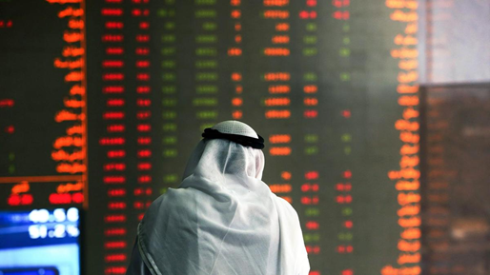
فترات التداول بالبورصة
فترة المزاد الإفتتاح:
جلسة مزاد الإغلاق:
جلسة تداول بسعر الإغلاق:
فترة التداول:
تمتد من الساعة 8:50 إلى الساعة 9:00 صباحاً.
تمتد من الساعة 9:00 إلى الساعة 12:30 بعد الظهر.
تمتد من الساعة 12:30 إلى الساعة 12:40 بعد الظهر.
تمتد من الساعة 12:40 إلى الساعة 12:45 بعد الظهر.

Slide 10
آلية التداول في السوق
يتوافر لدى أي مستثمر يرغب بالتداول في بورصة الأوراق المالية العديد من القنوات او الوسائل التي يمكن من خلالها التداول ، ونستعرضها كالتالي:
فتح حساب تداول لدى الشركة الكويتية للمقاصة وهي أكثر شيوعاً بالتداول، حيث يخصص لكل مستثمر رقم تداول خاص فيه ويتم من خلاله تنفيذ الصفقات والاوامر بالنظام الآلي، ويتم تنفيذ هذه الأوامر من خلال وسيط مرخص.
فتح حساب التداول الالكتروني، حيث تقوم عدة شركات مصرح لها بتقديم هذه الخدمة بتوفير حسابات إلكترونية لعملائها، تمكنهم من التداول وإدخال الأوامر آليا.
التداول من خلال محافظ استثمارية تفتح لدى شخص مرخص له بممارسة نشاط مدير محفظة اسثمار، وتتنوع المحافط الإستثمارية وفقا للأتي:
  محافظ بإدارة الشركة
  محافظ بإدارة العميل
  محفظة استثمارية للحفظ

Slide 11
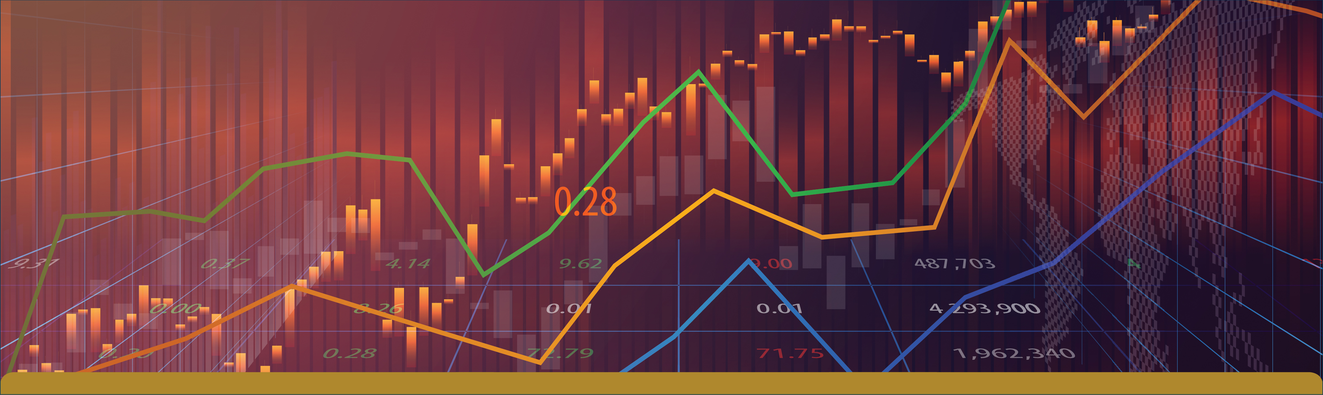
مؤشرات السوق
مؤشر البورصة:
يمكن تعريف مؤشرات السوق بانها الأداة التي تقيس تغيرات أسعار الأسهم في السوق بشكل عام على أساس لحظي او يومي أو تراكمي، ولتكون بذلك هذه المؤشرات بمثابة المرآة التي تعكس أداء الشركات المدرجة.
وتسهل المؤشرات على المتداول تتبع أداء سوق الأسهم وبناء قراراته الاستثمارية.

Slide 12
التعريف بسلوكيــات التــداول الخـــاطئة

Slide 13
التعريف بسلوكيــات التــداول الخـــاطئة
أولى القانون رقم (7) لسنة 2010 بشأن إنشاء هيئة أسواق المال وتنظيم نشاط الأوراق المالية ولائحته التنفيذية وتعديلاتهما وتحديداً الكتاب الرابع عشر (سلوكيات السوق) من اللائحة التنفيذية أهمية كبيرة فيما يتعلق بسلوكيات التداول، حيث تضمنت موادهما نصوصاً واضحة وتحديداً للممارسات و السلوكيات الخاطئة أو المخالفة، خاصةً وأن بعضاً من مخالفاتها ترقى إلى مرتبة "الجريمة" وهي بمجملها تخل بمبادئ العدالة والشفافية وعدم تكافؤ الفرص بالنسبة لعموم المتداولين، كما أنها تؤدي إلى وقوع العديد من المتداولين في الانخداع والتضليل المترتب على هذه التداولات.

Slide 14
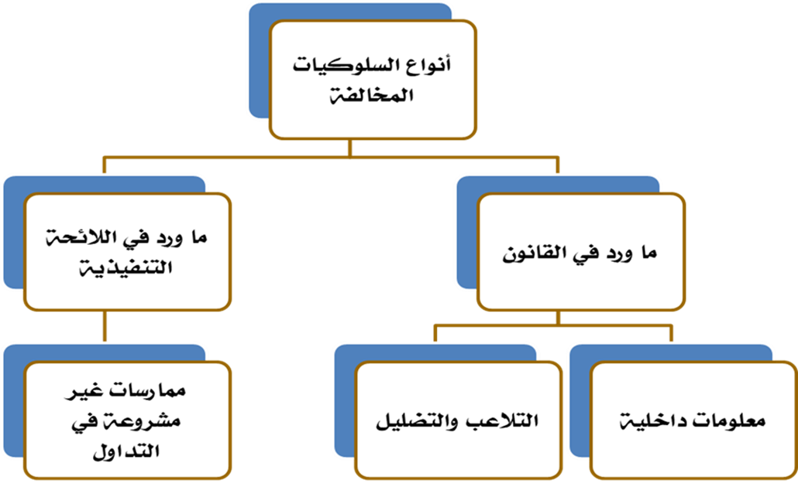
التعريف بسلوكيــات التــداول الخـــاطئة
ونظراً لتعدد وتنوع السلوكيات المخالفة فقد جاء تجريم هذه السلوكيات من عدة مصادر سواء ما ورد في الفصل الحادي عشر من القانون رقم (7) وأيضاً ما ورد في الكتاب الرابع عشر من اللائحة التنفيذية، وذلك وفقاً للآتي:

Slide 15
التعريف بسلوكيــات التــداول الخـــاطئة
ومثلما كان هناك تدرج في جسامة وأثر السلوكيات المخالفة، فقد قابلها تدرج مماثل في الجزاءات والإجراءات في حق مرتكبي تلك السلوكيات, حيث جاءت عقوبات جرائم التداول المنصوص عليها في القانون واللائحة إما جزاءات جنائية تصدر بأحكام قضائية فقط، أو بأحكام قضائية وجزاءات تأديبية تصدر بقرارات من مجلس التأديب بالهيئة، أما الممارسات غير المشروعة الواردة في الكتاب الرابع عشر (سلوكيات السوق) فيسأل مرتكبها مساءلة تأديبية فقط، وفيما يلي رسم يوضح ما سبق:
السلوكيات المخالفة
جرائم التداول
إحالة لنيابة سوق المال
ممارسات غير مشروعة
مجلس التأديب
مجلس التأديب

Slide 16
التعريف بسلوكيــات التــداول الخـــاطئة
وكما أشرنا سابقاً، فإن سلوكيات التداول المخالفة تتنوع بأشكالها وطرقها، ولعل أبرز هذه السلوكيات غير السليمة:
التداول أثناء حيازة المعلومات الداخلية أو استغلالها.
الاحتيال والتلاعب في البورصة.
الممارسات غير المشروعة في التداول.

Slide 17
التعريف بسلوكيــات التــداول الخـــاطئة
أولاً- التداول أثناء حيازة المعلومات الداخلية أو استغلالها:
نصت المادة (118) من القانون رقم 7 لسنة 2010 بشأن إنشاء هيئة أسواق المال وتنظيم نشاط الأوراق المالية وتعديلاته على الآتي:
"يعاقب بالحبس مدة لا تجاوز خمس سنوات وبالغرامة التي لا تقل عن قيمة المنفعة المحققة أو الخسائر التي تم تجنبها، أو مبلغ عشرة آلاف دينار - أيهما أعلى - ولا تتجاوز ثلاث أضعاف قيمة المنفعة المحققة أو الخسائر التي تم تجنبها، أو مبلغ مائة ألف دينار- أيهما أعلى- أو بإحدى هاتين العقوبتين، كل مطلع قام ببيع ، أو شراء ورقة مالية أثناء حيازته لمعلومات داخلية عنها ، أو كشف عن المعلومات الداخلية ، أو أعطى مشورة على أساس المعلومات الداخلية لشخص آخر . كما يعاقب بذات العقوبات أي شخص قام بشراء أو بيع ورقة مالية، بناء على معلومات داخلية حصل عليها من شخص مطلع مع علمه بطبيعة تلك المعلومات بغرض تحقيق أي منفعة له أو لغيره."

Slide 18
التعريف بسلوكيــات التــداول الخـــاطئة
تعريف المعلومة الداخلية:
هي المعلومات أو البيانات غير المعلنة للجمهور والتي لو أعلن عنها يكون من شأنها التأثير على سعر أو تداولات الورقة المالية
محددات المعلومات الداخلية:
أن تكون مرتبطة بورقة مالية أو بشركة مدرجة.
أن لا تكون متاحة للجمهور بأي شكلٍ من الأشكال وتتصف بالسريه.
التأثير بشكلٍ جوهري على سعر أو تداولات ورقة مالية لو تم الإفصاح عنها أو توفيرها للجمهور .

Slide 19
التعريف بسلوكيــات التــداول الخـــاطئة
تعريف الشخــص المطلع:
يمكن تعريف "المطلع" بأنه أي شخص اطلع بحكم موقعه على معلومات أو بيانات ذات أثر جوهري عن ورقة مالية أو شركة مدرجة لم تكن متاحة للجمهور وهذا التعريف يشمل على سبيل المثال ما يلي:
أعضاء مجلس الإدارة والجهاز الإداري
المساهمون الذين أطلع ممثلوهم في مجلس إدارة الشركة المدرجة
موظفي الشخص المرخص
الذين يطلعون بشكلٍ غير مشروع
أي شخص آخر ينطبق عليه تعريف المطلع
موظفي الجهات الأخرى

Slide 20
التعريف بسلوكيــات التــداول الخـــاطئة
الأحوال المشروعة التي لا تعد تداولاً أثناء حيازة معلومات داخلية أو استغلالها:
هناك عدة حالات لا يعد فيها المطلع على المعلومة الداخلية مرتكباً لجريمة الانتفاع أو استغلال معلومة داخلية على ورقة مالية وذلك وفقاً للأحوال التالية:
إذا تم التداول بعد الإفصاح عن هذه المعلومة في البورصة.
إذا كانت المعلومة ضمن سجلات متاحة للاطلاع عليها من أي شخص.
إذا كانت المعلومة عبارة عن تحليل فني أو دراسة بحثية عن ورقة مالية، وتم إعدادها بناء على معلومات متاحة للجمهور.
إذا كان التداول تنفيذاً لحكم قضائي حتى لو كان المنفذ مطلعاً على معلومة داخلية.
إذا كان المطلع على المعلومة يقوم بالبيع والشراء تنفيذاً لتعليمات شخصٍ آخر بسبب وظيفته أو عمله دون أن يكشف عما لديه من معلوماتٍ داخلية.

Slide 21
التعريف بسلوكيــات التــداول الخـــاطئة
ثانياً- الاحتيال والتلاعب في التداول:
نصت المادة (122) من القانون رقم 7 لسنة 2010 بشأن إنشاء هيئة أسواق المال وتنظيم نشاط الأوراق المالية وتعديلاته على الآتي:
"يعاقب بالحبس مدة لا تتجاوز خمس سنوات وبغرامة لا تقل عن عشرة آلاف دينار ولا تجـــاوز مائة ألف دينار أو بإحدى هاتين العقوبتين، كل من ثبت قيامه عمداً بأحد الأفعال الآتية:-
تصرف تصرفاً ينطوي على خلق مظهر وإيحاء زائف أو مضلل بشأن التداول الفعلي لورقة مالية أو لسوق الأوراق المالية عن طريق:-
- الدخول في صفقة بشكل لا يؤدي إلى تغيير فعلي في ملكية الورقة المالية .
- إدخال أمر شراء أو بيع ورقة مالية، وهو على علم بأن أمراً مقارباً من حيث الحجم والسعر وزمن البيع أو الشراء لتلك الورقة المالية قد تم أو سيتم إصداره من قبل نفس الشخص أو أشخاص يعملون باتفاق مع ذلك الشخص.
كل من أبرم صفقة أو أكثر في ورقة مالية من شأنها:-
- رفع سعر تلك الورقة المالية لنفس المصدر، بهدف حث الآخرين على شرائها.
- تخفيض سعر تلك الورقة المالية لنفس المصدر، بهدف حث الآخرين على بيعها.
- خلق تداول فعلي أو وهمي بهدف حث الآخرين على الشراء أو البيع.
- تضع الهيئة القواعد التي تبين الحالات التي تقع فيها الأحوال المنصوص عليها في البندين (1/أ، 2/ج) و تحدد تلك القواعد الممارسات المشروعة المستثناة من تطبيق حكم هذه المادة."

Slide 22
التعريف بسلوكيــات التــداول الخـــاطئة
تعريف عمليات الاحتيال والتلاعب في التداو ل:
هي تصرفات أو ممارسات ينطوي عليها خلق مظهر وإيحاء زائف أو مضلل بشأن التداول الفعلي لورقة مالية أو لسوق الأوراق المالية، ويكون مرتكبها على علم بطبيعة هذا التصرف والقصد منه .
وقد جاء تجريم وحظر هذه الممارسات نظراً لما تسببه من تضليل وإيحاء زائف لجمهور المتداولين عن طبيعة النشاط في الورقة المالية والذي بدوره سيؤدي إلى قيام هؤلاء المتداولين باتخاذ قرارات استثمارية خاطئة.

Slide 23
التعريف بسلوكيــات التــداول الخـــاطئة
أنواع وصور التلاعب والاحتيال في التداول:
تعد التصرفات والممارسات التي تهدف لتضليل المتداولين هي الأكثر شيوعاً من بين السلوكيات المخالفة في التداول، وعادةً ما يلجأ لها منفذوها بقصد تحقيق منفعة لهم عن طريق التأثير على النشاط الطبيعي للتداول على ورقة مالية أو عدة أوراق مالية مدرجة وبطريقة غير مشروعة ملحقين الضرر بجمهور المتداولين.
وقد تأخذ التداولات المتلاعبة والمضللة صور اً وأشكالاً متعددة، لعل أهمها:
التأثير على أسعار الورقة المالية المدرجة سواء برفع سعرها أو خفضه بشكل مصطنع.
التأثير على نشاط وأحجام التداول بشكل مصطنع بقصد إيجاد انطباع مضلل عن نشاط السهم وإيجاد زخم في تداولاته.
تنفيذ صفقة أو صفقات لا يترتب عليها تغييراً حقيقياً في ملكية الورقة المالية.
الترتيب المسبق في تنفيذ الصفقات بشكل متقابل بين طرفين وبالتالي التأثير على النشاط الطبيعي في تداول الورقة المالية.

Slide 24
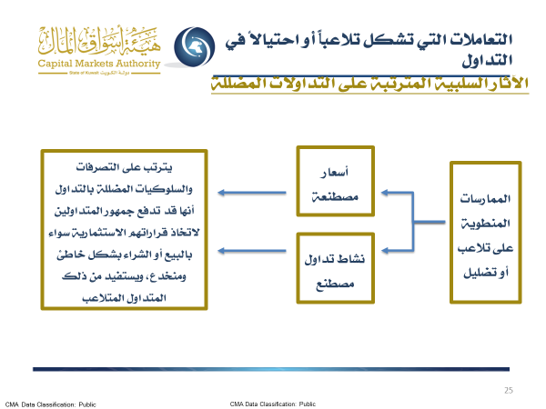
التعريف بسلوكيــات التــداول الخـــاطئة
الآثار السلبية المترتبة على التداولات المضللة:
ان تنفيذ تعاملات تشكل تلاعباً في التداول ويترتب عليها تضليل وإيحاء زائف لجمهور المتداولين عن طبيعة النشاط في الورقة المالية والذي بدوره سيؤدي إلى قيام هؤلاء المتداولين باتخاذ قرارات استثمارية خاطئة، ويمكننا تلخيص هذا الجانب بالآتي:

Slide 25
التعريف بسلوكيــات التــداول الخـــاطئة
ثالثاً-تعريف الممارسات غير المشروعة في التداول:
هي الممارسات التي تضمنها الكتاب الرابع عشر من اللائحة التنفيذية والتي تهدف إلى تضليل المتعاملين بشأن ورقة مالية أو عدة أوراق مالية غير أنها لا ترقى بأن تصنف كجريمة تداول، حيث أنها تعتبر أفعال غير مشروعة ويسأل عنها المتداول تأديبياً في حال ارتكابه أياًّ منها.
ويترتب على هذه الممارسات غير المشروعة خداع جمهور المتداولين وإيجاد انطباع غير صحيح أو مضلل بشأن أسعار أو قيم الورقة المالية.

Slide 26
التعريف بسلوكيــات التــداول الخـــاطئة
أنواع وصور الممارسات غير المشروعة في التداول:
إدخال أوامر بيع أو شراء بسعر أعلى أو أقل من سعر تنفيذ الصفقات على تلك الورقة المالية عند إدخال الأمر وذلك للتأثير على سعر هذه الورقة المالية.
القيام بنشر الشائعات، أو المشورات، أو التحليلات، أو إعطاء بيانات أو معلومات مضللة قد تؤثر على أسعار الأوراق المالية وتداولاتها.
إدخال أوامر أو إبرام صفقات من قبل الشخص المرخص له بشكل مفرط على حساب العميل لتحقيق منفعة للشخص المرخص له دون تحقيق منفعة تتناسب مع القيام بهذه الصفقات للعميل.
إذا قام نفس الشخص بإدخال الأوامر بشكل متكرر ومتناقض وفي أوقات متقاربة وبما يمثل نسبة مؤثرة من أوامر الورقة المالية المدرجة، خاصة إذا كان مصحوباً بتغيير ملحوظ على سعر هذه الورقة، فيما عدا صانع السوق الذي يمارس نشاطه وفق القواعد المنظمة لعمله.
الإدلاء برأي أو مشورة أو توصية قد تؤثر على سعر الورقة المالية المدرجة أو تداولاتها بقصد تحقيق منفعة أو مصلحة له دون الإعلان عن تلك المنفعة أو المصلحة قبل الإدلاء بهذا الرأي أو التوصية.

Slide 27
الفرق بين التداولات الطبيعية والتداولات المضللة:
تتميز التداولات المضللة أو المخالفة في الظروف وطريقة التنفيذ، لعل أبرزها:
1. قيام المتداول بتنفيذ صفقات شراء بأسعار تفوق أسعار البيع
صفقة شراء
صفقة بيع

Slide 28
الفرق بين التداولات الطبيعية والتداولات المضللة:
2. تعمد زيادة الزخم بالتداول لجذب المتداولين من خلال القيام بإبرام صفقات شراء وبيع عند نفس المستويات السعرية بشكل متكرر ومتلاحق وبكميات أسهم مؤثرة على حجم التداول الفعلي للورقة المالية سواء كانت من خلال شخص واحد او عدة أشخاص يرتبطون فيما بينهم.

Slide 29
الفرق بين التداولات الطبيعية والتداولات المضللة:
3. القيام بإبرام الصفقات بتوقيت يسبق أحداث أو معلومات جوهرية وبشكل لا يتوافق مع نمط التداول الطبيعي.
صفقة بيع
صفقات شراء
تفاعل السهم مع الإعلان عن معلومات جوهرية

Slide 30
الفرق بين التداولات الطبيعية والتداولات المضللة:
4. قيام المتداول بتنفيذ صفقات شراء أو بيع وبكميات أسهم قليلة لكل صفقة وبشكل متكرر ومتعدد وبأحجام لا تتوافق مع طبيعة وأحجام التداول المعتادة لمرتكب هذه الصفقات.
التغيير | السعر | الكمية | وقت الصفقة | السهم
- | 120 | 60,000 | 9:05:16 | x | المتداول (أ)
+2 | 122 | 50 | 9:05:43 | x | المتداول (أ)
- | 122 | 50 | 9:06:12 | x | المتداول (أ)
- | 122 | 33,000 | 9:07:24 | x | جمهور المتداولين
-2 | 120 | 5,000 | 9:09:56 | x | جمهور المتداولين
+2 | 122 | 50 | 9:10:20 | x | المتداول (أ)
- | 122 | 10,000 | 9:12:35 | x | جمهور المتداولين
+2 | 124 | 50 | 9:14:37 | x | المتداول (أ)
- | 124 | 5,000 | 9:13:22 | x | جمهور المتداولين
-2 | 122 | 16,000 | 9:14:06 | x | جمهور المتداولين

Slide 31
الفرق بين التداولات الطبيعية والتداولات المضللة:
5. القيام بإبرام صفقات لا يتحقق معها تداول حقيقي لملكية الورقة المالية.
نفس المستفيد
حساب شركة تابعة
حساب تداول شخصي

Slide 32
إجراءات الهيئة في رصد سلوكيات التداول الخاطئة
تمر عملية رصد السلوكيات والممارسات الخاطئة في التداول بعدة إجراءات وخطوات داخلية قبل اكتمال تقديم بلاغ للنيابة في حق الممارسات الخاطئة التي يتم رصدها، حيث تأتي هذه الإجراءات لضمان اكتمال أركان المخالفة المرصودة.
وتتلخص هذه الإجراءات بالآتي:
قيام فريق الرقابة على التداول برصد الممارسات الخاطئة واعداد تقرير فني بشأنها.
الإحالة للتحقيق والقيام بإجراءات التحقيق مع الأطراف المسببة للتداولات المخالفة وإعداد تقرير نهائي بشأنها.
في حال تحقق ثبوت أركان المخالفة يتم تقديم بلاغ للنائب العام.

Slide 33
الإجراءات المتبعة في رصد مخالفات التداول
توفير الأنظمة الألية التي تمكن فريق الرقابة من رفع كفاءة القدرات الرقابية في متابعة التداولات، حيث يتم متابعة وتحليل التداولات من خلال هذه الأنظمة والتي يأتي على رأسها نظام الرقابة الآلي "سمارت"
رصد التداولات المشتبه في سلامتها واخضاعها للتدقيق.
تحليل التداولات محل التدقيق وتجميع المعلومات المرتبطة بهذه التداولات وتجميع المعلومات من الأشخاص المرخص لهم ان دعت الحاجة.
إعداد تقرير فني بالتداولات محل التدقيق متضمنه تحديد التداولات المخالفة والأطراف المنفذة لهذه التداولات وتحديد الكيفية التي تمت فيها التداولات المخالفة .
إحالة التداولات المخالفة إلى قطاع الشؤون القانونية بالهيئة لاتخاذ اللازم بشأنها.

Slide 34
الإجراءات المتبعة في رصد مخالفات التداول
نظرة عامة على نظام الرقابة الآلي :(SMARTS)
في سبيل تحقيق أقصى فعالية في متابعة التداول، تستعين إدارة متابعة عمليات الأسواق بنظام آلي متطور للرقابة يسمى (SMARTS) حيث يوفر هذا النظام قدرة متابعة لحظية أو تاريخية لتداولات بورصة الأوراق، مما يسهل من متابعة الأوامر والصفقات المنفذة على الأوراق المالية المدرجة.
كما يقدم نظام رقابة التداولات الآلي (SMARTS) عدة وحدات أو تقارير وتنبيهات ، تهدف لزيادة قدرة فريق الرقابة على التداول على القيام بدوره الرقابي تجاه التداولات التي تتم في أسواق المال على أكمل وجه.

Slide 35

فقرة الأسئلة

Slide 36

« شكراً »

